Slide 1
Vaxtaákvörðun 4. nóvember 2015
Stefnuyfirlýsing peningastefnunefndar

Slide 2
Peningamál 2015/4
Vaxandi hætta á ofhitnun þjóðarbúskaparins

Slide 3
Raungengið hækkar mikið og hægir á útflutningsvexti
Gengi krónunnar um 4% hærra nú en í ágúst … og horfur á að raungengið hækki um liðlega 4% í ár (og enn meiri, eða u.þ.b. 10% m.v. hlutfallslegan launakostnað) … og horfur á áframhaldandi hækkun: verður 3% yfir 30 ára meðaltali árið 2018
Útflutningsvöxtur kröftugur í ár – þökk sé miklum vexti þjónustuútflutnings – en horfur á að hægi á vexti með hærra raungengi og hægari vexti innflutnings helstu viðskiptalanda
Einnig gert ráð fyrir að það hægi á viðskiptakjarabata á H2 en horfur heilt á litið svipaðar og í PM3 … en óvissa hefur aukist

Slide 4
Kröftugur hagvöxtur á fyrri hluta ársins
Hagvöxtur mældist 5,2% á fyrri hluta ársins og þjóðarútgjöld jukust um 7,3% … meiri hagvöxtur en spáð hafði verið í PM3 (3,1%) en mjög svipaður og gert var ráð fyrir í PM2 (4,8%)
Breyting frá fyrri spá skýrist fyrst og fremst af mikilli endurskoðun Hagstofu á Q1: í PM2 var spáð 4,6% hagvexti á Q1 en fyrsta mat Hagstofunnar var 2,9% sem PM3 byggði á – nú er Hagstofan búin að endurskoða þessa tölu í 4,8% (nánast eins og í PM2)
Meiri hagvöxtur en spáð var skýrist fyrst og fremst af kröftugri útflutningi en á móti vegur hægari vöxtur samneyslu og fjárfestingar
Hagvöxtur og framlag undirliða
 | PM 2015/2 | PM 2015/3 | Hag-stofa
Einkaneysla | 2,3 | 2,2 | 2,3
Samneysla | 0,8 | 0,4 | 0,2
Fjárfesting | 5,1 | 3,8 | 3,3
Birgðabreytingar | 0,0 | 1,1 | 0,9
Fjárfesting og birgðabr. | 5,1 | 4,9 | 4,2
Þjóðarútgjöld | 8,2 | 7,3 | 6,8
Útflutningur | 3,7 | 2,8 | 4,9
Innflutningur | -7,2 | -7,2 | -6,5
Utanríkisviðskipti | -3,5 | -4,4 | -1,6
VLF | 4,8 | 3,1 | 5,2

Slide 5
Horfur á miklum hagvexti í ár en síðan hægir á vextinum
Mikill kraftur í innlendri eftirspurn á fyrri hluta ársins og 5,6% hagvöxtur á Q2 (sá mesti á einum fjórðungi frá ársbyrjun 2008): endurspeglar að hluta tímabundna þætti og því verður hagvöxtur á árinu ekki eins mikill – en verður þó 4,6% (um ½pr meiri en í PM3)
Eftir því sem áhrif tímabundinna þátta (kröftugs þjónustuútflutnings, mikilla launahækkana og eftirspurnarhvetjandi aðgerða stjórnvalda) minnka, hægir á hagvexti: spáð 3,2% vexti 2016, 2,9% 2017 og 2,6% 2018 (heldur meiri vöxtur en í PM3)

Slide 6
Framleiðni hefur nánast staðið í stað sl. fimm ár
Efnahagsbatinn frá 2010 hefur að verulegu leyti endurspeglast í mikilli fjölgun starfa en framleiðni hefur nánast staðið í stað – ólíkt fyrri bataskeiðum en í takt við þróunina í öðrum iðnríkjum
Framleiðnivöxtur tók aðeins við sér á H1: mældist 1,1% – sem þó er vel undir meðalframleiðnivexti sl. 30 ára
Áfram gert ráð fyrir hægum framleiðnivexti: verður um 1% á ári að meðaltali á spátímanum

Slide 7
Áframhaldandi fjölgun starfa og minnkandi atvinnuleysi …
Heildarvinnustundum fjölgaði um 2,4% á Q3 (1,9% í PM3) og atvinnuþátttaka nálgast það sem hún var mest 2007 …
… veldur því að atvinnuleysi minnkar hægar á þessu ári en sem nemur fjölgun starfa: árstíðarleiðrétt atvinnuleysi var 4% á Q3 og minnkar um 0,2pr frá Q2 og 0,6pr frá fyrra ári: gert ráð fyrir að fari úr 4,4% í ár í um 4% 2018
Fjölgun starfa og minnkun atvinnuleysis lítillega hægari en í PM3 enda hækkun launakostnaðar meiri en þá var spáð

Slide 8
… og slaki snýst í spennu
Slaki á vinnumarkaði hefur minnkað verulega frá fyrra ári og virðist horfinn á flesta mælikvarða og hlutfall fyrirtækja sem segjast starfa við eða umfram hámarksgetu eða búa við skort á starfsfólki fjölgað töluvert frá fyrri könnun
Framleiðsluslakinn hvarf í byrjun árs og spenna myndast sem nær hámarki í byrjun 2016 í um 1½% af framleiðslugetu og tekur ekki að minnka fyrr en seint á spátímanum – og enn er nokkur spenna til staðar í lok hans (og er meiri en í PM3)

Slide 9
Verðbólga eykst en er enn undir markmiði
Verðbólga mælist enn hófleg og hefur verið undir markmiði í næstum 2 ár samfellt – lengsta tímabil frá upphafi núverandi stefnu … en hún fer smám saman vaxandi á alla mælikvarða: mældist 1,8% í október en var 0,8% í byrjun árs og án húsnæðis er hún 0,3% en var nálægt -1% í byrjun árs
Undirliggjandi verðbólga vex einnig og meiri breytileiki bendir til aukinnar óvissu um þróun undirliggjandi verðbólgu

Slide 10
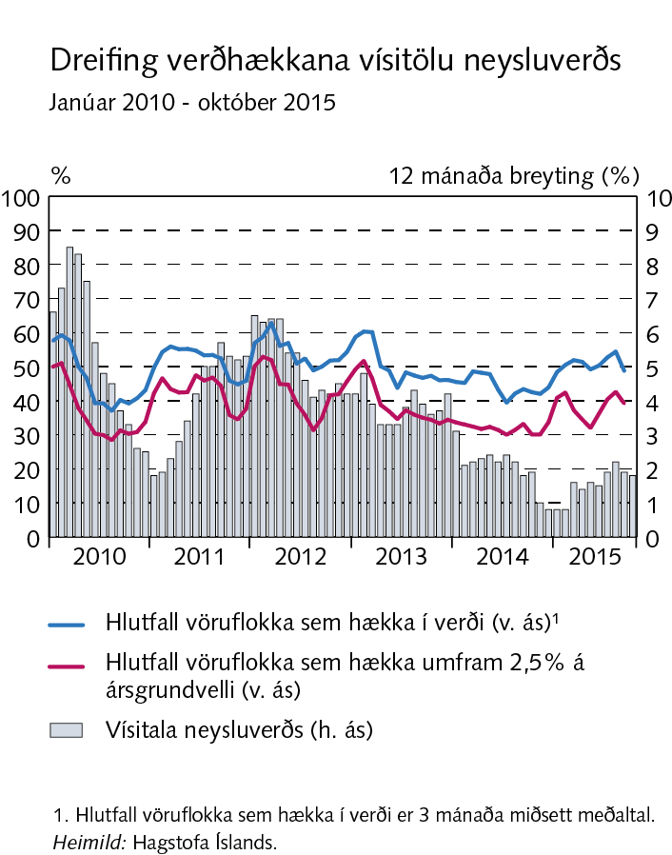
Innlendur verðbólguþrýstingur fer vaxandi …
Megindrifkraftar verðbólgunnar hafa verið innlendir en á móti vegur lítil innflutt verðbólga
Innlendur verðbólguþrýstingur virðist að aukast: meðaltal mælikvarða hefur hækkað nokkuð frá fyrra ári …
… og tíðni hækkana undirflokka VNV í ár er svipuð og að meðaltali 2013 þegar verðbólga var tvöfalt meiri en nú

Slide 11
… í kjölfar mikilla launahækkana
Meginskýring vaxandi innlends verðbólguþrýstings er að finna í mikilli og vaxandi launaverðbólgu
Gert er ráð fyrir svipaðri þróun launakostnaðar á framleidda einingu og í PM3: launakostnaður hækkar um 9% í ár og um 8% 2016 og að meðaltali um 6,7% á ári á spátíma: langt umfram það sem samræmist 2,5% verðbólgu til lengri tíma

Slide 12
Misvísandi vísbendingar um verðbólguvæntingar
Verðbólguálagið hefur lækkað mikið frá því í sumar: 5-10 ára álagið náði hámarki í um 5% en er nú um 2¾% …
… endurspeglar mögulega að einhverju leyti meiri bjartsýni um verðbólguhorfur en þó að stærstu leyti áhrif innflæðis erlendra fjárfesta á lengri enda óverðtryggða skuldabréfamarkaðarins sem hefur þrýst niður líftímaálagi bréfanna …
… í samræmi við kannanir sem benda ekki til mikilla lækkunar á verðbólguvæntingum undanfarið

Slide 13
Verðbólguhorfur batna til skemmri tíma
Verðbólga 2% á Q3 – minni en í PM3 sem skýrist af hærra gengi krónunnar og meiri lækkun hrávöru- og olíuverðs
Horfur til skemmri tíma batna verulega: verður 2,3% á Q4 og um 1½pr minni en spáð var í PM3 fram á mitt næsta ár: skýrist af betri upphafsstöðu, hærra gengi krónu og lægra hrávöru- og olíuverði
Þegar þessi áhrif taka að fjara út birtast áhrif aukins innlends verðbólguþrýstings smám saman: verðbólguhorfur lengra fram á við eru því nánast óbreyttar frá PM3 spánni: verðbólga fer í um 4% seint á næsta ári og helst þar fram á seinni hluta spátímans

Slide 14
Fráviksdæmi: áhrif meiri fjárfestingar og framleiðnivaxtar
Fráviksdæmi 1: ráðist er í byggingu fjórða kísilversins sem er álíka stórt og hin þrjú til samans: fjárfestingarumsvif aukast og hagvöxtur er um ¼-½pr meiri á ári en í grunnspá, verðbólga áþekk en vextir um ¼pr hærri
Fráviksdæmi 2: framleiðnivöxtur fer í sögulegt meðaltal (um tvöfalt meiri en í grunnspá): hagvöxtur orðin um ¾pr meiri 2018 en verðbólga minni og vextir orðnir um 1pr lægri 2018

Slide 15
Aðrir helstu óvissuþættir grunnspárinnar
Alþjóðlegar efnahagshorfur
Gengisþróun
Áhrif uppgjörs slitabúa
Hægt hefur á bata og óvissa aukist á ný – áfram meiri hætta á ofspá en vanspá alþjóðlegs hagvaxtar
Gengið gæti lækkað vegna mikilla kostnaðarhækkana eða lakari viðskiptakjara
Gengið gæti hækkað ef fjármagnsinnflæði í leit að betri ávöxtun eykst enn frekar eða ef viðskiptakjör batna
Þótt markmiðið sé að uppgjörið hafi ekki áhrif á laust fé eða aðhaldsstig gætu umbreytingar verið það miklar að ekki takist fyllilega að vinna á móti þeim og því gætu skammtímasveiflur í lausu fé og aðhaldsstigi aukist tímabundið

Slide 16
Aðrir helstu óvissuþættir grunnspárinnar (frh.)
Hnökrar í miðlunarferli peningastefnunnar
Samspil stefnunnar í peninga- og ríkisfjármálum
Áhrif kjarasamninga á eftirspurn og verðbólgu
Fjárlagafrumvarp felur í sér töluverða slökun í ríkisfjármálum sem eykur hættu á neikvæðum áhrifum óheppilegrar hagstjórnarblöndu
Langtímavextir hafa lækkað mikið og vaxtaferill flast út: færir miðlun peningastefnu frá vöxtum yfir í gengi og eykur óvissu um miðlun og gerir mögulega erfiðara að ná því aðhaldsstigi sem að er stefnt
Kjarasamningar valda mikilli hækkun launahlutfalls sem er orðið svipað hátt 2018 og það varð hæst 2006-7: áhrif samninga á innlenda eftirspurn og verðbólgu gætu því verið vanmetin

Slide 17
Aukin óvissa og hætta á að verðbólga sé vanmetin
Mögulegar ástæður vanmats: launahækkunum velt í meira mæli út í verðlag, áhrif á einkaneyslu og húsnæðisverð reynast meiri, áhrif á verðbólguvæntingar verða meiri, gengið verður lægra, meiri slaki í ríkisfjármálum, meiri umsvif í orkufrekum iðnaði eða áfram brestir í miðlunarferli peningastefnunnar
Mögulegar ástæður ofmats: lakari alþjóðaumsvif, lægra hrávöru- og olíuverð, hærra gengi, meiri hagræðingaviðbrögð fyrirtækja eða hraðari framleiðnivöxtur

